Slide 1

스마트 윈도우 – 에어컨 연동
에너지 절감 실내온도 제어 시스템
Indoor temperature control system that saves energy
by linking smart windows and air conditioners using IoT technology
Window24
수학과 202111134 이수빈
산업공학과 202027502 권혁찬
전기전자공학부 전자공학전공 202025147 김진태
물리학과 202012155 지재형

Slide 2
CONTENTS
01
과제 동기
1. 과제의 목적, 개발동기 및 필요성
2. 선행 기술과 기존 기술과의 차별성
02
과제 내용
03
기대 효과 및 활용 방안
04
비용 및 역할 분담

Slide 3
01. 과제 동기
1. 과제의 목적, 개발동기 및 필요성
2. 선행 기술과 기존 기술과의 차별성

Slide 4
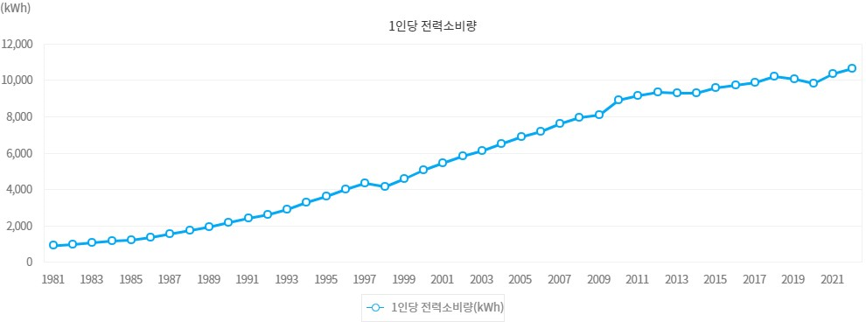
01
과제 동기
1. 과제의 목적, 개발동기 및 필요성
매년 늘어나는 1인당 전력 소비량
출처 – 지표누리(국가발전지표)
IoT 기술을 이용한 스마트 윈도우 – 에어컨 연동 에너지 절감 실내 온도 제어 시스템

Slide 5
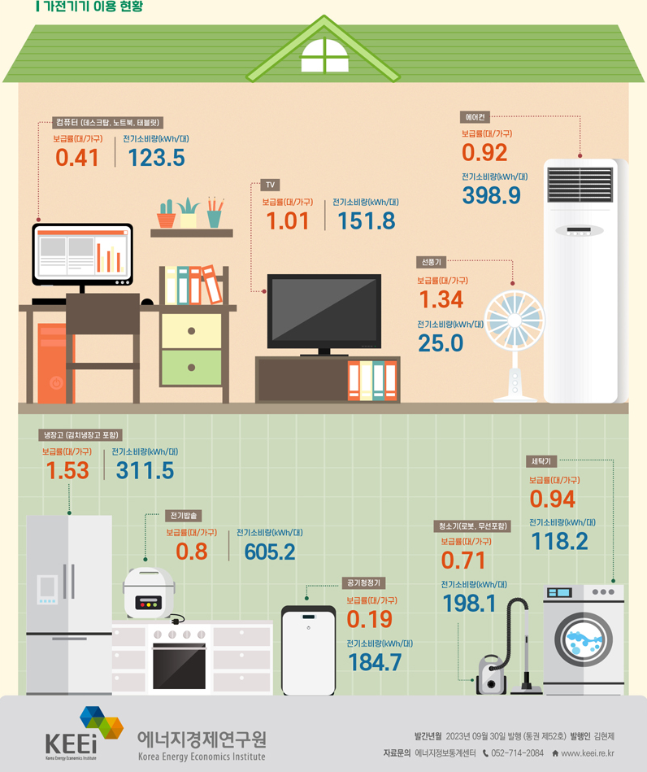
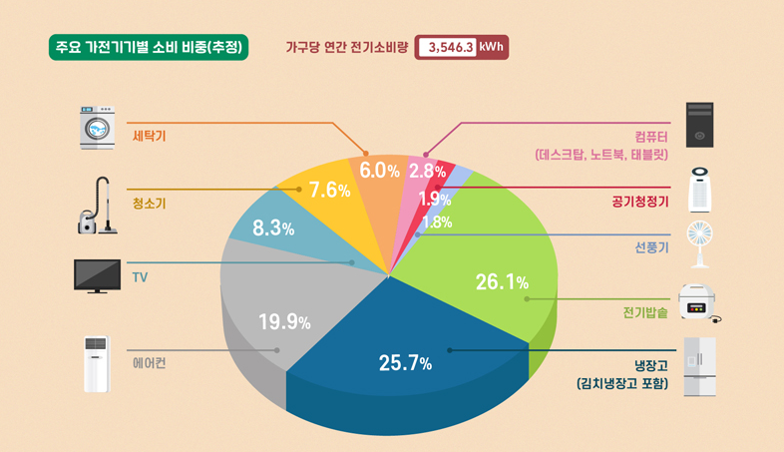
01
과제 동기
1. 과제의 목적, 개발동기 및 필요성
가정에서 냉난방기의 전기 소비량 높음
출처 – EG-TIPS 에너지 온실가스 종합 정보 플랫폼
IoT 기술을 이용한 스마트 윈도우 – 에어컨 연동 에너지 절감 실내 온도 제어 시스템

Slide 6
01
과제 동기
1. 과제의 목적, 개발동기 및 필요성
매년 늘어나는
1인당 전력 소비량
가정에서 냉난방기의
전기 소비량 높음
자연광을 활용하여 에너지 소비를 줄이는 실내 온도 제어 시스템
IoT 기술을 이용한 스마트 윈도우 – 에어컨 연동 에너지 절감 실내 온도 제어 시스템

Slide 7
01
과제 동기
1. 과제의 목적, 개발동기 및 필요성
“ 스마트 윈도우 – 에어컨 연동 에너지 절감 실내 온도 제어 시스템 ”
자연광을 활용하여 냉,난방기에 의한 에너지 소비 절감
커튼, 블라인드 사용을 하지 않아 좋은 전망 유지 가능
사용자의 라이프 스타일에 맞는 맞춤형 주거환경 설정 가능
어플 하나로 편리하게 스마트 홈 관리
IoT 기술을 이용한 스마트 윈도우 – 에어컨 연동 에너지 절감 실내 온도 제어 시스템

Slide 8


01
과제 동기
2. 선행 기술과 기존 기술과의 차별성
스마트 윈도우 기술
에어컨 자동 모드
IoT 기술을 이용한 스마트 윈도우 – 에어컨 연동 에너지 절감 실내 온도 제어 시스템

Slide 9

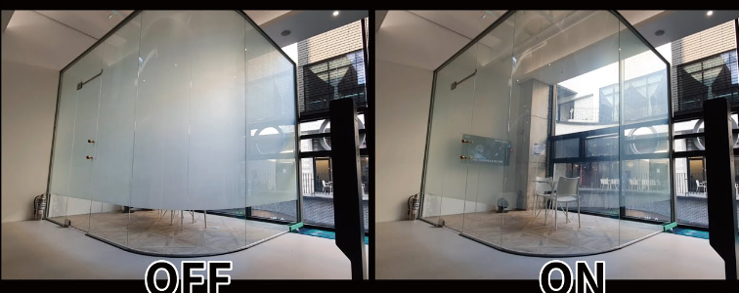
01
과제 동기
2. 선행 기술과 기존 기술과의 차별성
스마트 윈도우 기술
IoT 기술을 이용한 스마트 윈도우 – 에어컨 연동 에너지 절감 실내 온도 제어 시스템

Slide 10
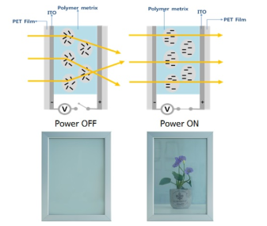
01
과제 동기
2. 선행 기술과 기존 기술과의 차별성
스마트 윈도우 기술
PDLC 필름
PDLC 필름은 액정과 고분자의 혼합물
일정 전압이 가해지면 액정 분자가 정렬
투명
전압이 제거되면 액정 분자가 무질서하게 배열
불투명
전압을 조절하여 투명도 조절 가능
IoT 기술을 이용한 스마트 윈도우 – 에어컨 연동 에너지 절감 실내 온도 제어 시스템

Slide 11
01
과제 동기
2. 선행 기술과 기존 기술과의 차별성
에어컨 자동 모드
> 실내 온도를 조절하는 과학적 원리
압축기를 사용하여 냉동 매질 냉각
압축된 냉각매체는 열을 방출하여 액체에서 기체로 변화하고 이 공기는 실내 공기를 냉각
에어컨 내부의 냉각매체를 사용하여 실내의 열 흡수하고 외부로 방출 – 열 전달의 기본 원리
실내의 열은 냉각매체로 전달되어 실외로 방출
실내 온도 조절을 위해 열 다량을 제어
실내 공기의 습도와 온도를 모니터링 하여 적절한 조건 유지하고 실내 환경 쾌적하게 유지
IoT 기술을 이용한 스마트 윈도우 – 에어컨 연동 에너지 절감 실내 온도 제어 시스템

Slide 12
01
과제 동기
2. 선행 기술과 기존 기술과의 차별성
에어컨 자동 모드
> 에어컨의 자동 모드란?
희망 온도와 바람 세기를 실내 온도에 맞게 스스로 조절하는 운전
목표 온도에 도달했을 때 에어컨 작동이 중단되었다 실내 온도가 올라가면 다시 작동한다
IoT 기술을 이용한 스마트 윈도우 – 에어컨 연동 에너지 절감 실내 온도 제어 시스템

Slide 13
01
과제 동기
2. 선행 기술과 기존 기술과의 차별성
스마트 윈도우 기술
에어컨 자동 모드
IoT 기술을 이용한 스마트 윈도우 – 에어컨 연동 에너지 절감 실내 온도 제어 시스템

Slide 14

01
과제 동기
LINK
2. 선행 기술과 기존 기술과의 차별성
기존 스마트 윈도우의 단점 개선
스마트 윈도우 기술
에어컨 자동 모드
ON, OFF 두가지 모드만 존재 -> 투명도 조절 가능
사용자가 지속적으로 모드 관리 (자동화 X) -> 에어컨과 함께 자동화
IoT 기술을 이용한 스마트 윈도우 – 에어컨 연동 에너지 절감 실내 온도 제어 시스템

Slide 15
02. 과제 내용

Slide 16







02
과제 내용
냉방
난방
에너지 절약
실내 온도 조절모드
목표 온도를
입력하세요
스마트 홈
실내 온도 제어 시스템
℃
에너지 절약
실내 온도 조절모드
창 투명도만 조절
밝기만 조절 모드
창 투명도만 조절
밝기만 조절 모드
창의 투명도를
선택하세요
0%
20%
40%
60%
80%
100%
IoT 기술을 이용한 스마트 윈도우 – 에어컨 연동 에너지 절감 실내 온도 제어 시스템

Slide 17
02
과제 내용
스마트 홈
실내 온도 제어 시스템
에너지 절약
실내 온도 조절모드
창 투명도만 조절
밝기만 조절 모드
IoT 기술을 이용한 스마트 윈도우 – 에어컨 연동 에너지 절감 실내 온도 제어 시스템

Slide 18

02
과제 내용
스마트 홈
실내 온도 제어 시스템
에너지 절약
실내 온도 조절모드
창 투명도만 조절
밝기만 조절 모드
IoT 기술을 이용한 스마트 윈도우 – 에어컨 연동 에너지 절감 실내 온도 제어 시스템

Slide 19
02
과제 내용
에너지 절약
실내 온도 조절모드
목표 온도를
입력하세요
℃
IoT 기술을 이용한 스마트 윈도우 – 에어컨 연동 에너지 절감 실내 온도 제어 시스템

Slide 20
02
과제 내용
창문 투명도 0%
냉방
난방
목표 온도에 도달한 후 점점 투명해짐
실내온도가 올라가 에어컨이 재가동 될 때 다시 투명도 0%
창문 투명도 100%
목표 온도까지 에어컨 가동
목표 온도까지 히터 가동
목표 온도에 도달한 후 에어컨 꺼짐
목표 온도에 도달한 후 히터 꺼짐
실내온도가 높아지면 다시
에어컨 가동하여 목표온도로 유지
실내온도가 낮아지면 다시
히터 가동하여 목표온도로 유지
IoT 기술을 이용한 스마트 윈도우 – 에어컨 연동 에너지 절감 실내 온도 제어 시스템

Slide 21
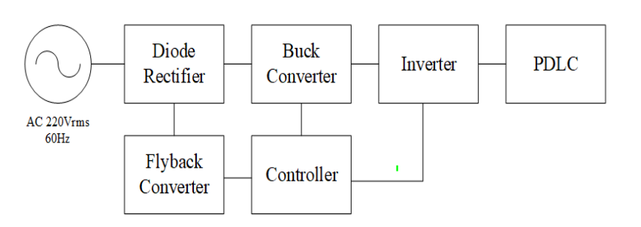
02
과제 내용
창 투명도 조절을 위한
PDLC 구동 시스템 - 인버터
IoT 기술을 이용한 스마트 윈도우 – 에어컨 연동 에너지 절감 실내 온도 제어 시스템

Slide 22
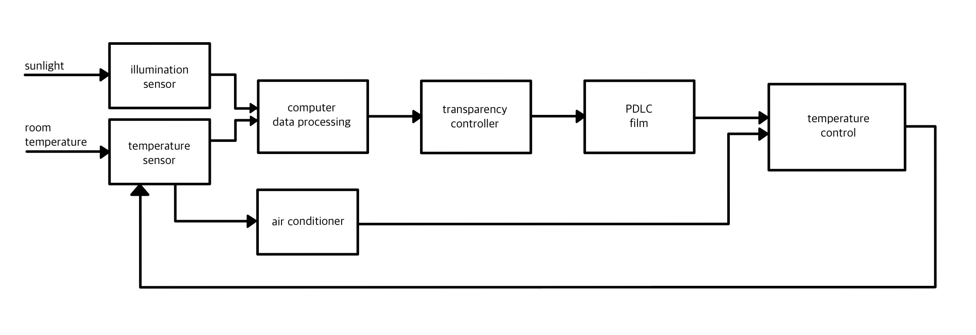
02
과제 내용
스마트 윈도우 – 에어컨 연동 시스템
IoT 기술을 이용한 스마트 윈도우 – 에어컨 연동 에너지 절감 실내 온도 제어 시스템

Slide 23
02
과제 내용
스마트 홈
실내 온도 제어 시스템
에너지 절약
실내 온도 조절모드
창 투명도만 조절
밝기만 조절 모드
IoT 기술을 이용한 스마트 윈도우 – 에어컨 연동 에너지 절감 실내 온도 제어 시스템

Slide 24
02
과제 내용
스마트 홈
실내 온도 제어 시스템
에너지 절약
실내 온도 조절모드
창 투명도만 조절
밝기만 조절 모드
IoT 기술을 이용한 스마트 윈도우 – 에어컨 연동 에너지 절감 실내 온도 제어 시스템

Slide 25
02
과제 내용
창 투명도만 조절
밝기만 조절 모드
창의 투명도를
선택하세요
0%
20%
40%
60%
80%
100%
IoT 기술을 이용한 스마트 윈도우 – 에어컨 연동 에너지 절감 실내 온도 제어 시스템

Slide 26
02
과제 내용
0%
20%
40%
60%
80%
100%
IoT 기술을 이용한 스마트 윈도우 – 에어컨 연동 에너지 절감 실내 온도 제어 시스템

Slide 27
02
과제 내용
창 투명도 조절을 위한
PDLC 구동 시스템 - 인버터
IoT 기술을 이용한 스마트 윈도우 – 에어컨 연동 에너지 절감 실내 온도 제어 시스템

Slide 28
02
과제 내용
냉방
난방
에너지 절약
실내 온도 조절모드
목표 온도를
입력하세요
스마트 홈
실내 온도 제어 시스템
℃
에너지 절약
실내 온도 조절모드
창 투명도만 조절
밝기만 조절 모드
창 투명도만 조절
밝기만 조절 모드
창의 투명도를
선택하세요
0%
20%
40%
60%
80%
100%
IoT 기술을 이용한 스마트 윈도우 – 에어컨 연동 에너지 절감 실내 온도 제어 시스템

Slide 29
03. 기대 효과 및
활용 방안

Slide 30
03
기대 효과 및 활용 방안
자연광을 활용하여 냉,난방기에 의한 에너지 소비 절감
커튼, 블라인드 사용을 하지 않아 좋은 전망 유지 가능
사용자의 라이프 스타일에 맞는 맞춤형 주거환경 설정 가능
어플 하나로 편리하게 스마트 홈 관리
환기, 미세먼지 모드 등 스마트 윈도우에 다양한 기술 적용
실내 인테리어를 해치지 않아 미관상 아름다움
주거 시장 트렌드와 건물 자동화 시장에 부합하는 스마트 홈
주거환경 뿐만 아니라 상업용 및 공공 시설에 적용 가능
IoT 기술을 이용한 스마트 윈도우 – 에어컨 연동 에너지 절감 실내 온도 제어 시스템

Slide 31
04. 비용 및 역할 분담

Slide 32
04
비용 및 역할 분담
예상 비용
항목 | 세부항목 | 소요비용(원)
재료비 | 아두이노 센서 키트 | 25,300 + 2,500
재료비 | 아두이노 우노 키트 | 36,500 + 2,500
재료비 | PDLC 필름 | 70,000 + 2,500
재료비 | 소형 에어컨 | 100,000
재료비 | 집 모형 제작 | 100,000
기타 경비 | 기타 | 50,000
합계 |  | 389,300
IoT 기술을 이용한 스마트 윈도우 – 에어컨 연동 에너지 절감 실내 온도 제어 시스템

Slide 33
04
비용 및 역할 분담
역할 분담
성명 | 역할
이수빈 | 팀대표, 계획서 작성, PPT 제작, 어플 제작, 제품 제작
권혁찬 | 이론 및 재료 가격 조사, 발표, 보고서 작성, 제품 제작
김진태 | 계획서 작성, 이론 조사, 제어 시스템 설계, 제품 제작
지재형 | 이론 조사, 보고서 작성, 제품 제작
IoT 기술을 이용한 스마트 윈도우 – 에어컨 연동 에너지 절감 실내 온도 제어 시스템

Slide 34
Q&A

